Slide 1
MORFOLOŠKE I POVRŠINSKE KARAKTERIZACIJE METALOORGANSKIH FILMOVA
Mia Mesić, mag. chem.
Kemijski seminar I
Poslijediplomski studij Kemije
Zagreb, 3.4.2024.

Slide 3
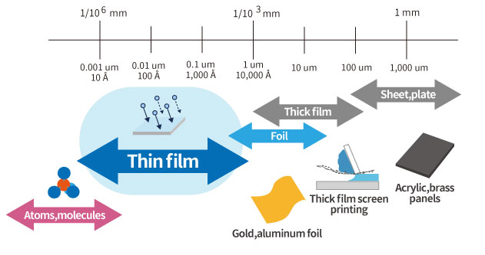
Tanki filmovi
tanki sloj materijala na površini (supstrat)
debljina: nm do µm
supstrat: Si, Ti, Au, ITO (engl. indium tin oxide), stakla,...
materijal: polimeri, organski, anorganski, metaloorganski...
tanki film
supstrat
https://www.susumu.co.jp/usa/tech/know_how_02.php (datum pristupa 28. ožujka 2024.)

Slide 4
Metode priprave
magnetronsko raspršenje
engl. magnetron sputtering
nanošenje na rotirajuću podlogu
engl. spin-coating
depozicija iz plinovite faze
engl. vapour deposition method
sloj-po-sloj metod
engl. layer-by-layer method
metoda uranjanja
engl. dip-coating
metoda položene kapi
engl. drop-casting

Slide 5
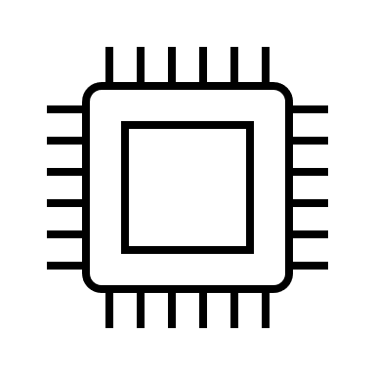
Primjena

Slide 6
Važnost morfologije i površine
oblik, veličina, struktura
važno za primjenu
utječu razni parametri
homogenost, kompaktnost
analiza morfologije i površine neizostavna

Slide 7
1. Difrakcija rendgenskih zraka

Slide 8
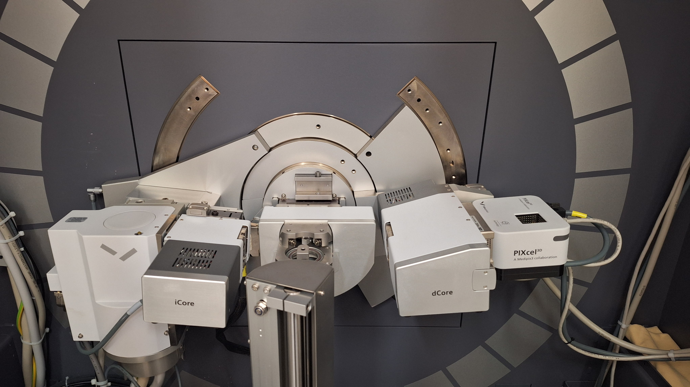
Difrakcija rendgenskih zraka
rendgenska difrakcija na prahu (engl. powder X-ray diffraction, PXRD)
nedestruktivna metoda
strukturna karakterizacija
Zavod za kemiju materijala, Institut Ruđer Bošković
Preuzeto i dorađeno iz reference G. F. Harrington, J. Santiso, J. Electroceram. 47 (2021) 141−163.

Slide 9
Usporedba praškastog uzorka materijala i tankog filma
priprema uzorka?
P. I. Scheurle, A. Mahringer, A. Biewald, A. Hartschuh, T. Bein, D. D. Medina, Chem. Mater. 33 (2021) 5896−5904.

Slide 10
Analiza metaloorganskih filmova pomoću XRD-a
amorfni ili kristalni
pikovi mogu biti slabo vidljivi
intenzitet
intenzitet
intenzitet
intenzitet
Preuzeto i dorađeno iz reference G. F. Harrington, J. Santiso, J. Electroceram. 47 (2021) 141−163.

Slide 11
Difrakcija rendgenskog zračenja pri malom upadnom kut
engl. grazing incidence X-ray diffraction, GID
dubina prodiranja zraka
pikovi od supstrata
upadni kut je fiksiran na 0,5-1°
chrome-extension://efaidnbmnnnibpcajpcglclefindmkaj/https://moodle.srce.hr/2020-2021/pluginfile.php/5132581/mod_resource/content/1/7_Neutronska-Tanki%20filmovi-SAXS-z.pdf. (datum pristupa 25. ožujka 2024.)

Slide 12
Preuzeto i dorađeno iz https://www.jiamdiffraction.com/copy-of-videos (datum pristupa 28. ožujka 2024.)

Slide 13
2. Mikroskopija pretražujućom sondom

Slide 14
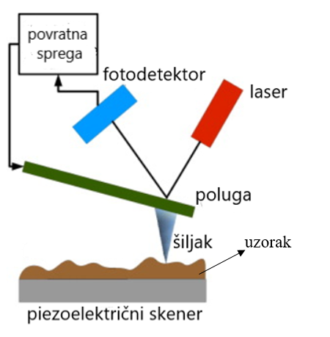
Mikroskopija atomskih sila
engl. atomic force microscopy, AFM
snimanje u tri dimenzije
morfologija, svojstva površine, Youngov modul,...
mana: dimenzije uzorka, duge snimke
https://www.sciencedirect.com/topics/physics-and-astronomy/atomic-force-microscopy (datum pristupa 16. ožujka 2024.)

Slide 15
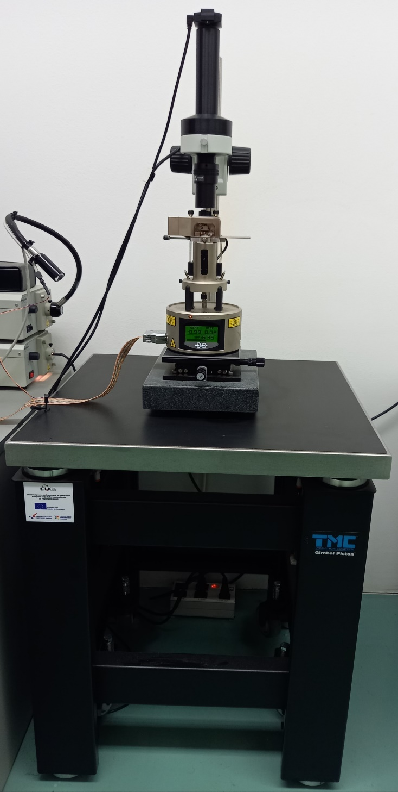
a
b
c
W. J. Li, J. Liu, Z. H. Sun, T. F. Liu, J. Lu, S. Y. Gao, R. Cao, J. H. Luo, Nat. Commun. 7 (2016) 11830.
Kemijski odsjek, Prirodoslovno-matematički fakultet
A. Mukanova, A. Nurpeissova, S. S. Kim, M. Myronov, Z. Bakenov, ChemistryOpen 7(2018) 92−96.

Slide 16
3. Elektronska mikroskopija

Slide 17
Pretražna elektronska mikroskopija
engl. scanning electron microscopy, SEM
elektronska mikroskopija (uz TEM i STEM)
morfologija
često spregnut s energijski razlučujućom rendgenskom spektrometrijom (engl. energy dispersive X-ray spectroscopy, EDS)
Zavod za kemiju materijala, Institut Ruđer Bošković

Slide 18
uzorak mora
biti vodljiv
P. I. Scheurle, A. Mahringer, A. Biewald, A. Hartschuh, T. Bein, D. D. Medina, Chem. Mater. 33 (2021) 5896−5904.
nije dobra metoda
kod homogenih filmova
intenzitet
energija (keV)

Slide 19
Zaključak
tanki filmovi važna grana istraživanja
materijal, temperatura, vlažnost zraka, koncentracija, pH vrijednosti, itd. utječu na formaciju filma
morfologija i površina utječu na svojstva i primjenu
XRD stukturna karakterizacija
SEM i AFM topologija i parametri površine
tanki filmovi utječu na napredak materijala

Slide 20
Hvala na pozornosti

